Slide 1
Виртуализация систем хранения данных
Презентация по модулю «Современные сетевые технологии в системах хранения данных»
Выполнил:
Студент группы К42101с
Елькин Григорий Александрович
Оценивал:
Шкребец Александр Евгеньевич
г. Санкт-Петербург
2022

Slide 2
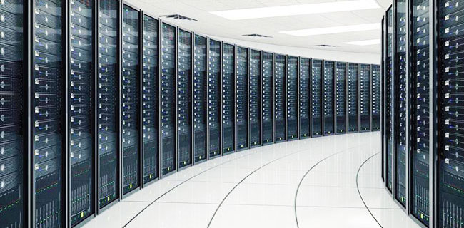
Системы хранения данных
Система хранения данных (СХД) — комплекс аппаратных и программных средств, который предназначен для хранения и оперативной обработки информации, как правило, большого объема.
Рис. 1 – Система хранения данных

Slide 3
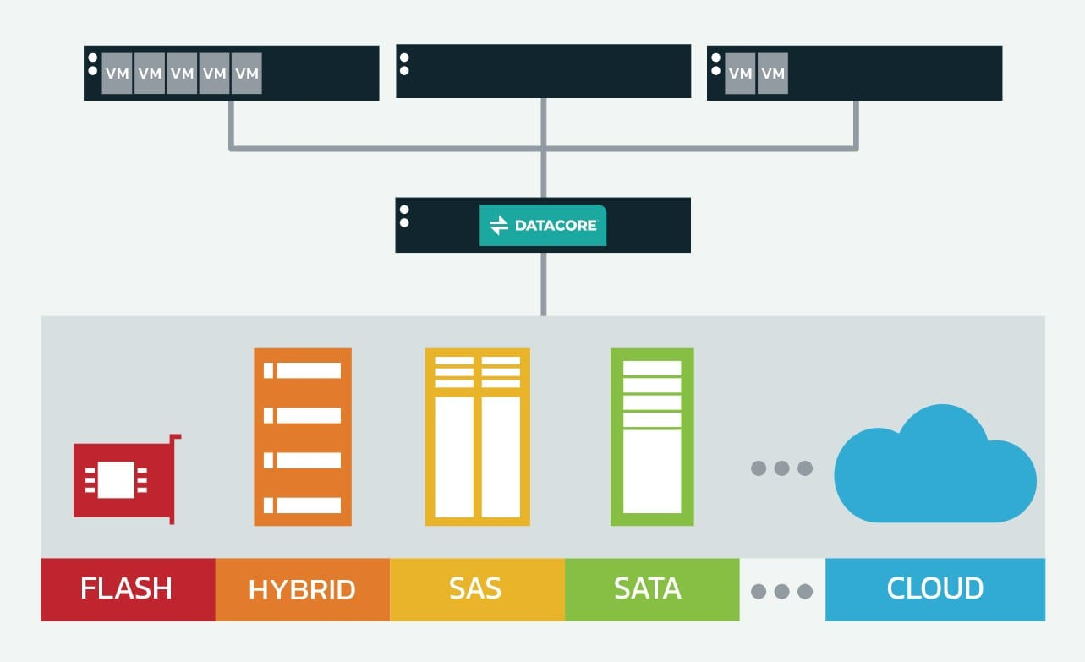
Виртуализация СХД
Виртуализация хранения данных — это представление ресурсов хранения в абстрактном виде, как логические пространства хранения (тома) и без привязки к физическим накопителям. Технология обеспечивает удобный и прозрачный способ управления хранением, когда реальные устройства хранения, подключенные по различным протоколам, воспринимаются как единый пул.
Рис. 2 – Схема виртуальной СХД

Slide 4
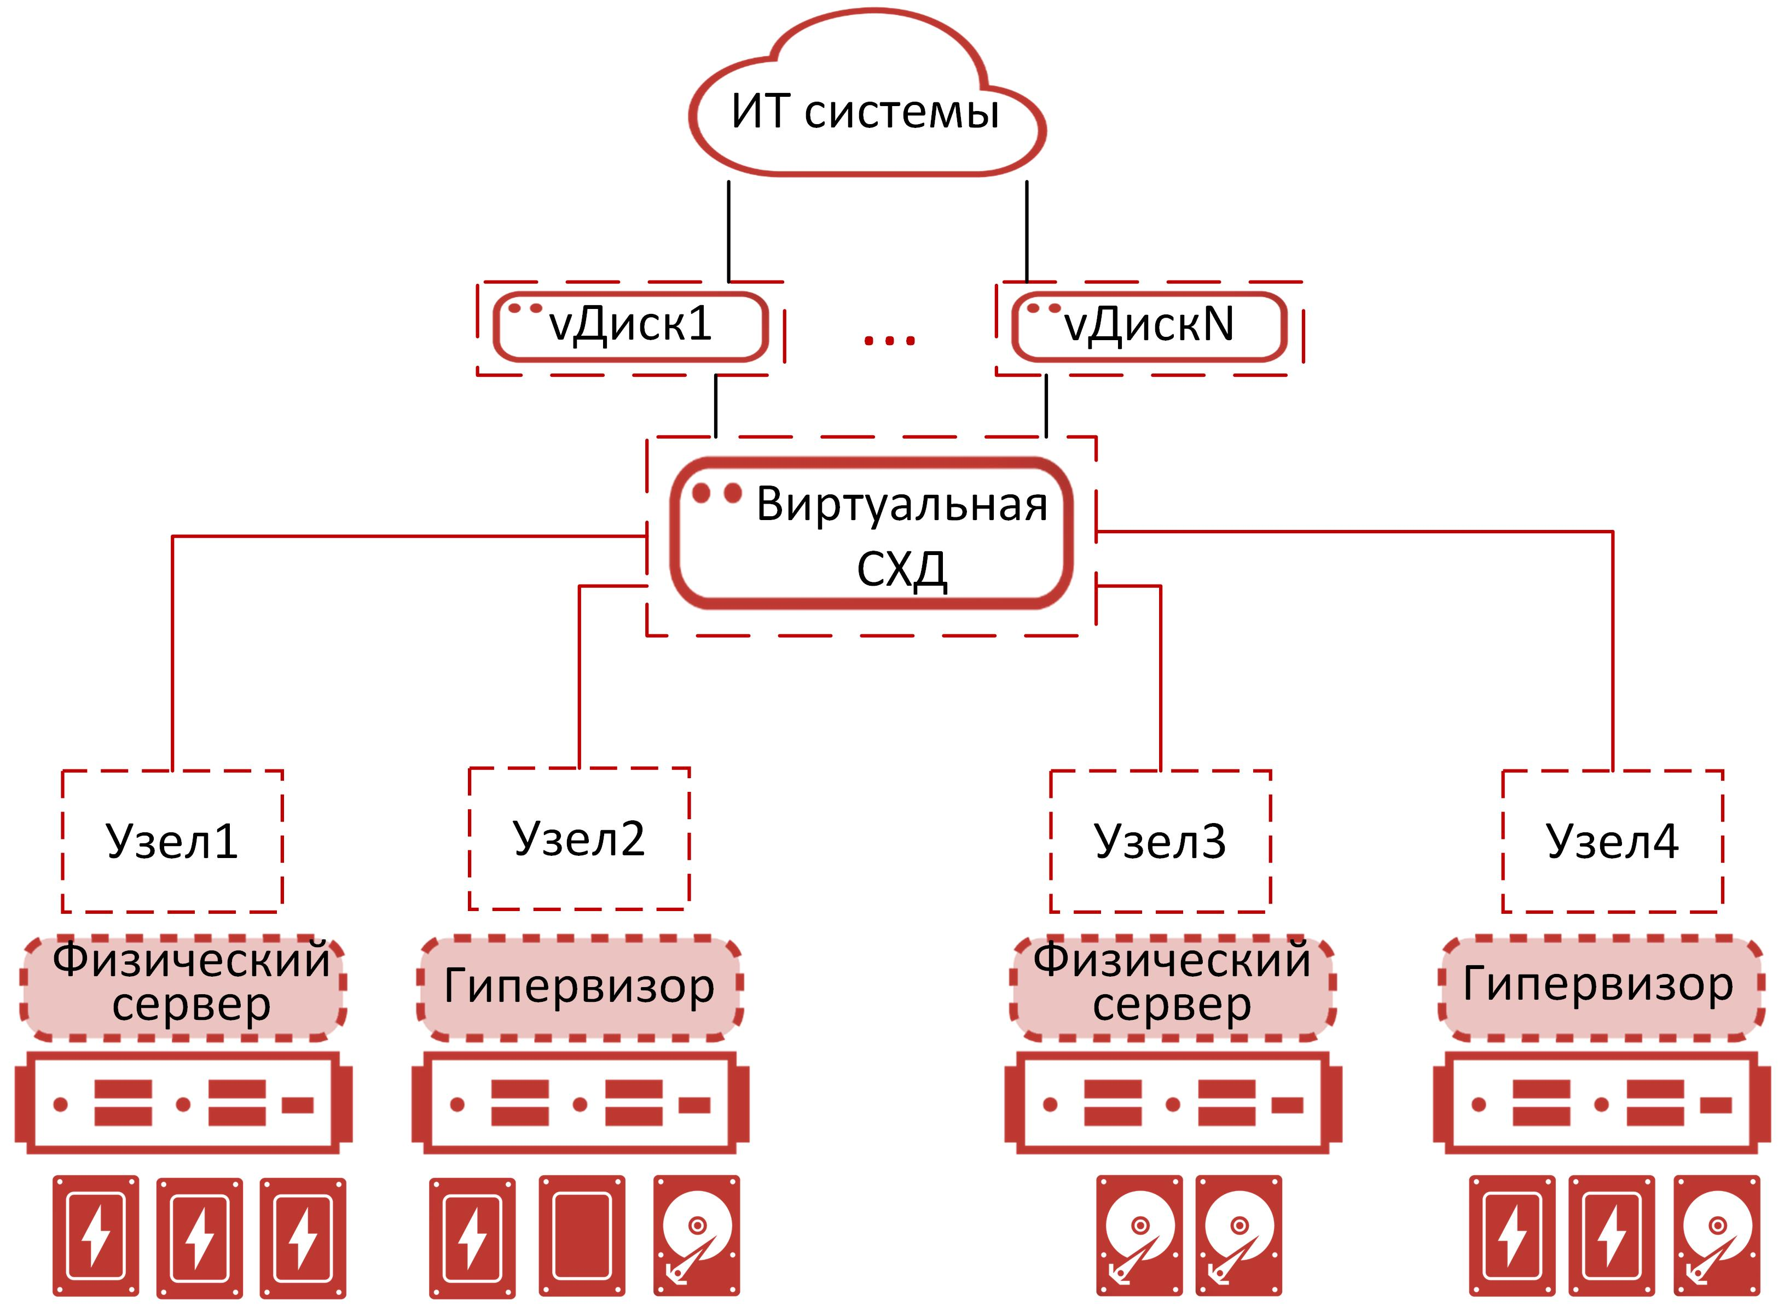
Как работает виртуализация СХД
Главную роль играет специальное программное обеспечение — SDS, которое объединяет разные решения для хранения данных и позволяет централизовано управлять инфраструктурой хранения.
Рис. 3 – Схема работы Виртуальной СХД

Slide 5
Преимущества виртуализации СХД
Некоторые из основных преимуществ включают в себя:
Гибкость. Решение позволяет быстро изменять количество доступных ресурсов.
Скорость бизнеса. Решение позволяет вносить любые изменения быстро, кардинально изменять инфраструктуру хранения.
Эффективность. SDS-решения являются удобным инструментом, который позволяет в реальном времени анализировать и управлять данными организации
Экономичность. Возможность перераспределять доступные ресурсы для разных данных.
Универсальность. Технология позволяет избавиться от зависимости от производителя решений, так как можно подключать практически любые хранилища данных.

Slide 6
Функционал SDS-решений:
Функционал SDS представляет предоставляет возможности:
автоматизации — простое управление, позволяет снизить издержки на обслуживание;
оптимизации — позволяет эффективно использовать диски в местах хранения данных и гибко распределять их заполненность;
доступности данных — объектный, файловый и блочный доступ, возможность зеркального резервного копирования;
многоуровневого хранения данных — распределение данных (в том числе автоматическое) по дискам разного типа, в зависимости от частоты и интенсивности записи и чтения данных;
масштабируемости — простое добавление новых устройств хранения, повышение уровня доступности и производительности;
мониторинга — аналитика ресурсов, их потребления, контроль стоимости хранения и т. д.

Slide 7
Представленные решения
Решения для виртуализации систем хранения данных:
VMware vSAN;
StarWind Virtual SAN;
Nutanix AOS;
Customer Verified;
Dell EMC ScaleIO;
HPE StoreVirtual VSA;
IBM STORWIZE, IBM System Storage;
NetApp ONTAP Select, NetApp StorageGRID;
Red Hat Ceph Storage, Red Hat Gluster Storage;
Huawei FusionStorage и другие.

Slide 8
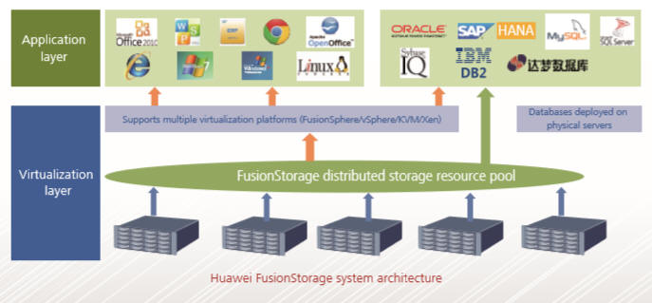
Huawei FusionStorage
Рис. 4 – Архитектура Huawei FusionStorage

Slide 9
Вывод

Slide 10
Спасибо за внимание!

